Slide 1
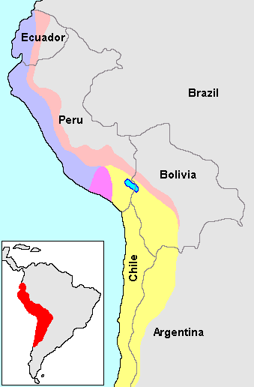
UBICACIÓN CULTURA INCA
UBICACIÓN
En la parte céntrica de la zona occidental de América del Sur.
CAPITAL:
CUZCO
LIMITES:
Norte: Colombia ( Río Ancasmayo).
Sur: Río Maule Chile.
Este: Selvas del Ecuador
Región andina de Bolivia hasta Tucumán Argentina.

Slide 2
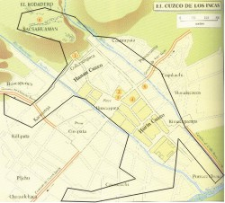
FORMA DEL CUZCO

Slide 3
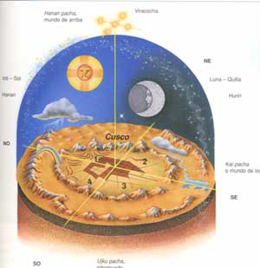
CUZCO : El ombligo del mundo

